Slide 1

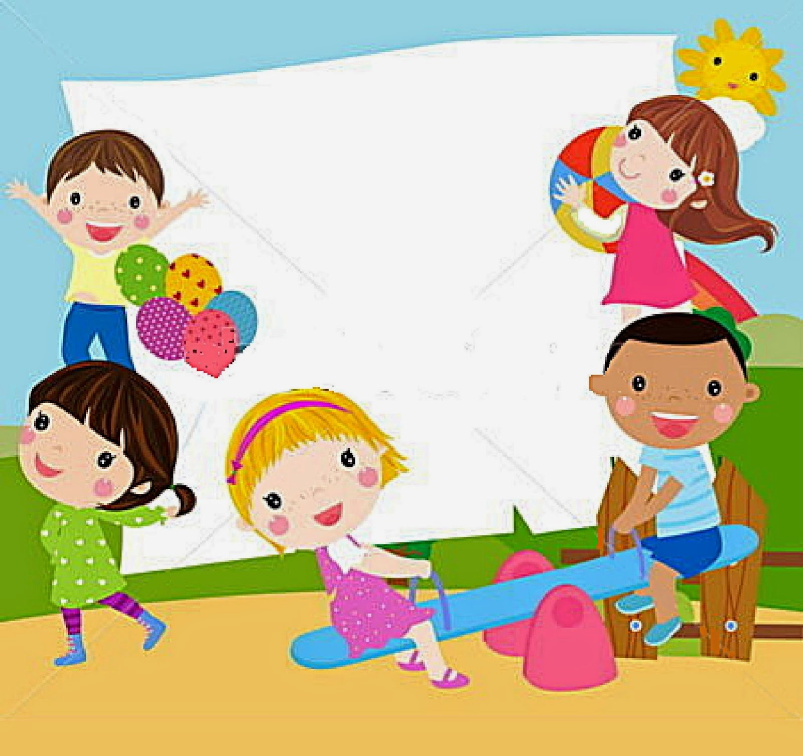

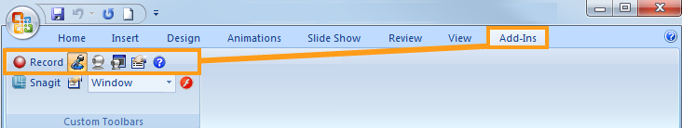

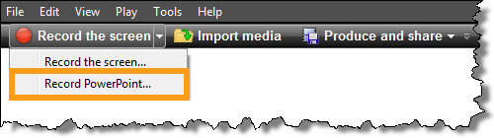
Lĩnh vực phát triển ngôn ngữ
2 Ways to Record PowerPoint
Đề tài: Làm quen chữ cái l , m ,n.
Đối tượng: MGL ( 5 – 6 tuổi )
Thời gian : 30 – 35 phút.
Giáo viên: Nguyễn Thị phương Ly
From within PowerPoint
From within Camtasia Studio

Slide 2









Setting Up for Recording
 | Begins recording your PowerPoint presentation.
 | Records audio for the PowerPoint slides.
 | Records camera with the PowerPoint presentation.
 | Displays the Camera preview during recording.
 | Click the Recording options icon to adjust specific settings for recording, including: Records the mouse cursor Video and audio format Audio source Camera setup Hotkeys for Record/Pause and Stop
 | Opens Help topic for more information.
The Camtasia Studio Recording Toolbar within PowerPoint.
1.Ổn định tổ chức:
Cô và trẻ hát “ Em yêu cây xanh”

Slide 3

l
Qu¶ lª
u
a
ª

Slide 4
l

Slide 5
Cấu tạo
l

Slide 6

l
L

Slide 7
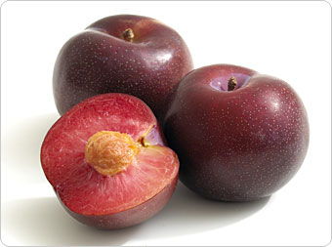
©
n
Qu¶ mËn
u
a
m

Slide 8
m

Slide 9
Cấu tạo
m

Slide 10

M
m

Slide 11
n

Slide 12

Cấu tạo

Slide 13

n
N

Slide 14
So sánh
m
n
l

Slide 15

TC 1: Thi xem ai giỏi

Slide 16
n
Tìm các nét tạo thành chữ sau

Slide 17

o
2
3
1
1
2
3

Slide 18
l

Slide 19
o
2
3
1
1
2
3

Slide 20
m

Slide 21
o
2
3
1
3
4
2
1

Slide 22
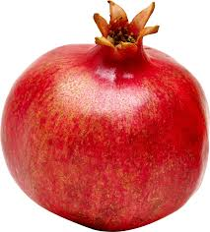
Bù chữ còn thiếu
Qu¶ lùu
Qu¶ …ùu

Slide 23
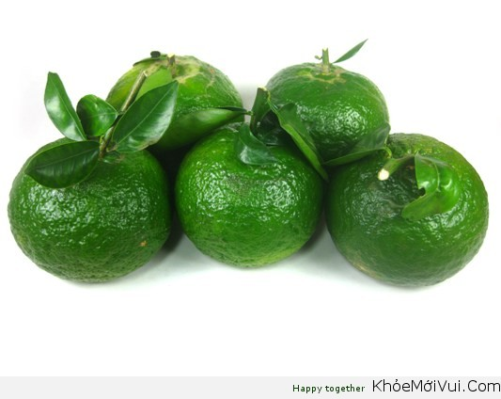
Qu¶ cam
Qu¶ ca…

Slide 24
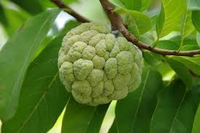
Qu¶ na
Qu¶ …a

Slide 25
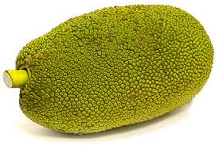
Qu¶ mÝt
Qu¶ …Ýt

Slide 26
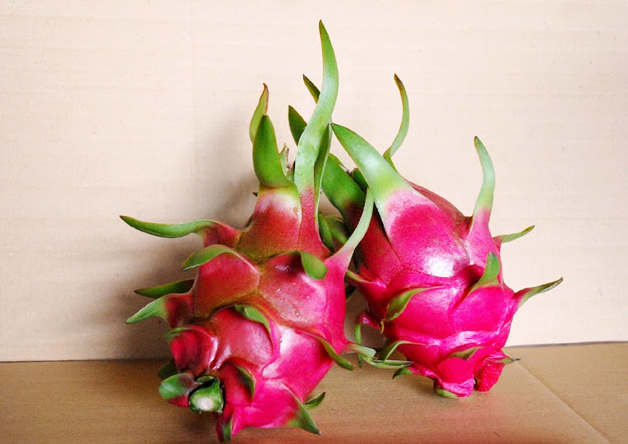
Qu¶ thanh long
Qu¶ tha…h …o…g

Slide 27
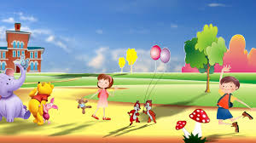
TC2 : “ Thi xem ®éi nµo nhanh ”

